Slide 1
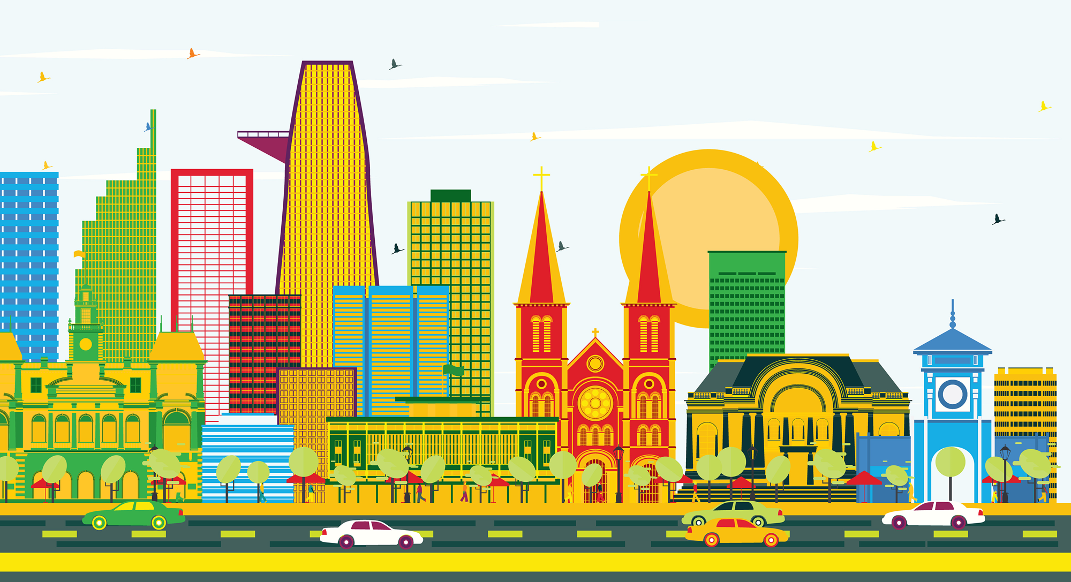
KHỞI ĐỘNG

Slide 2
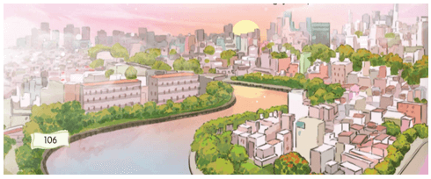
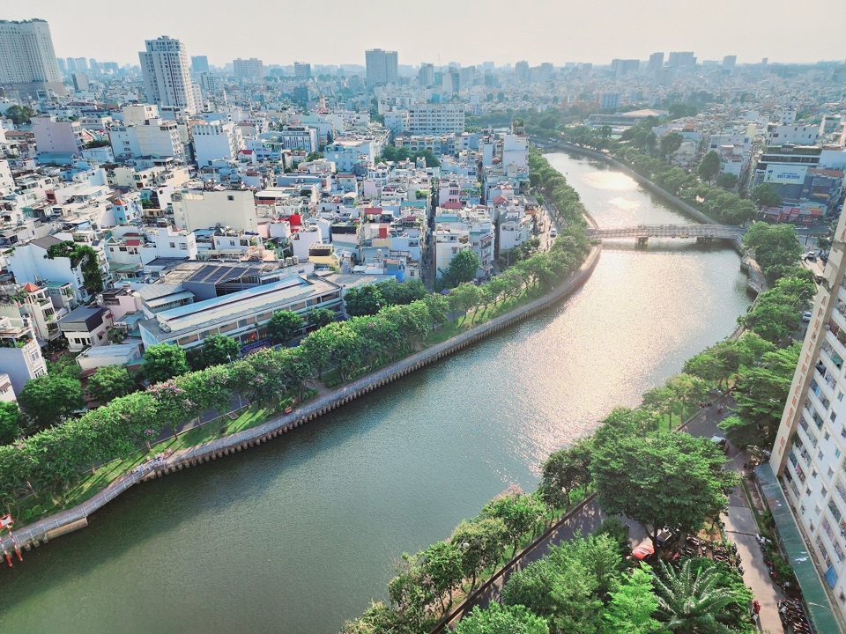

Slide 3
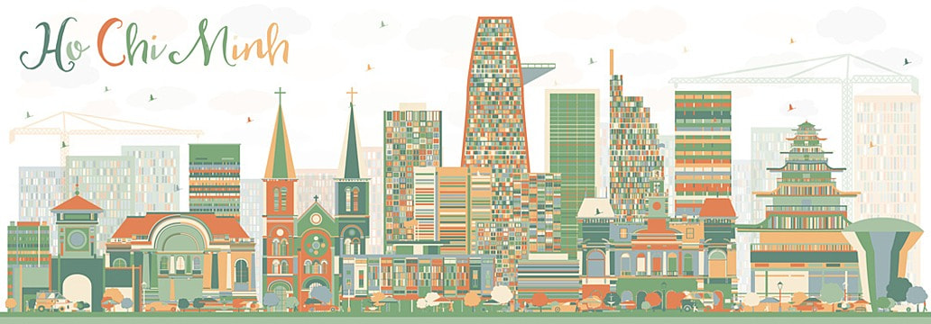
TIẾNG VIỆT
Bài 6: Buổi sáng ở
Thành phố Hồ Chí Minh (Tiết 1)

Slide 4





Lắng nghe đọc mẫu
Lắng nghe đọc mẫu
Tai nghe
Tay dò
Mắt dõi

Slide 5
Buổi sáng ở Thành phố Hồ Chí Minh
Một ngày mới bắt đầu.
Mảng thành phố hiện ra trước mắt tôi đã biến màu trong bước chuyển huyền ảo của rạng đông. Mặt trời chưa xuất hiện nhưng tầng tầng lớp lớp bụi hồng ánh sáng đã tràn lan khắp không gian như thoa phấn trên những toà nhà cao tầng của thành phố, khiến chúng trở nên nguy nga, đậm nét. Màn đêm mờ ảo đang lắng dần rồi chìm vào đất. Thành phố như bồng bềnh nổi giữa một biển hơi sương. Trời sáng có thể nhận rõ từng phút một. Những vùng cây xanh bỗng oà tươi trong nắng sớm. Ánh đèn từ muôn vàn ô vuông cửa sổ loãng đi rất nhanh và thưa thớt tắt. Ba ngọn đèn đỏ trên tháp phát sóng Đài Truyền hình Thành phố có vẻ như bị hạ thấp và kéo gần lại. Mặt trời dâng chầm chậm, lơ lửng như một quả bóng bay mềm mại.

Slide 6
Đường phố bắt đầu hoạt động và huyên náo. Những chiếc xe tải nhỏ, xe lam, xích lô máy nườm nượp chở hàng hoá và thực phẩm từ những vùng ngoại ô về các chợ Bến Thành, Cầu Muối,… đánh thức cả thành phố dậy bởi những tiếng máy nổ giòn.
Thành phố mình đẹp quá! Đẹp quá đi!
Theo Nguyễn Mạnh Tuấn

Slide 7
Giọng đọc
Giọng đọc toàn bài:
- Toàn bài đọc với giọng thong thả, tươi vui, câu cuối đọc với giọng tự hào.
- Nhấn giọng ở những từ ngữ tả vẻ đẹp của cảnh, gợi tả âm thanh,...

Slide 8
bài
Luyện đọc từ khó
muôn vàn; nườm nượp, huyên náo

Slide 9

Luyện đọc câu dài
Giọng đọc toàn bài
Mặt trời chưa xuất hiện/ nhưng tầng tầng lớp lớp bụi hồng ánh sáng/ đã tràn lan khắp không gian/ như thoa phấn/ trên những toà nhà cao tầng của thành phố,/ khiến chúng trở nên nguy nga,/ đậm nét.//

Slide 10
Luyện đọc câu dài
Giọng đọc toàn bài
Những chiếc xe tải nhỏ,/ xe lam,/ xích lô máy/ nườm nượp chở hàng hoá/ và thực phẩm/ từ những vùng ngoại ô/ về các chợ Bến Thành,/ Cầu Muối,…/ đánh thức cả thành phố dậy/ bởi những tiếng máy nổ giòn.//

Slide 11
Chia đoạn

Slide 12

Luyện đọc nối tiếp đoạn

Slide 13
Buổi sáng ở Thành phố Hồ Chí Minh
Một ngày mới bắt đầu.
Mảng thành phố hiện ra trước mắt tôi đã biến màu trong bước chuyển huyền ảo của rạng đông. Mặt trời chưa xuất hiện nhưng tầng tầng lớp lớp bụi hồng ánh sáng đã tràn lan khắp không gian như thoa phấn trên những toà nhà cao tầng của thành phố, khiến chúng trở nên nguy nga, đậm nét. Màn đêm mờ ảo đang lắng dần rồi chìm vào đất. Thành phố như bồng bềnh nổi giữa một biển hơi sương. Trời sáng có thể nhận rõ từng phút một. Những vùng cây xanh bỗng oà tươi trong nắng sớm. Ánh đèn từ muôn vàn ô vuông cửa sổ loãng đi rất nhanh và thưa thớt tắt. Ba ngọn đèn đỏ trên tháp phát sóng Đài Truyền hình Thành phố có vẻ như bị hạ thấp và kéo gần lại. Mặt trời dâng chầm chậm, lơ lửng như một quả bóng bay mềm mại.

Slide 14
Đường phố bắt đầu hoạt động và huyên náo. Những chiếc xe tải nhỏ, xe lam, xích lô máy nườm nượp chở hàng hoá và thực phẩm từ những vùng ngoại ô về các chợ Bến Thành, Cầu Muối,… đánh thức cả thành phố dậy bởi những tiếng máy nổ giòn.
Thành phố mình đẹp quá! Đẹp quá đi!
Theo Nguyễn Mạnh Tuấn

Slide 15
Buổi sáng ở Thành phố Hồ Chí Minh
Một ngày mới bắt đầu.
Mảng thành phố hiện ra trước mắt tôi đã biến màu trong bước chuyển huyền ảo của rạng đông. Mặt trời chưa xuất hiện nhưng tầng tầng lớp lớp bụi hồng ánh sáng đã tràn lan khắp không gian như thoa phấn trên những toà nhà cao tầng của thành phố, khiến chúng trở nên nguy nga, đậm nét. Màn đêm mờ ảo đang lắng dần rồi chìm vào đất. Thành phố như bồng bềnh nổi giữa một biển hơi sương. Trời sáng có thể nhận rõ từng phút một. Những vùng cây xanh bỗng oà tươi trong nắng sớm. Ánh đèn từ muôn vàn ô vuông cửa sổ loãng đi rất nhanh và thưa thớt tắt. Ba ngọn đèn đỏ trên tháp phát sóng Đài Truyền hình Thành phố có vẻ như bị hạ thấp và kéo gần lại. Mặt trời dâng chầm chậm, lơ lửng như một quả bóng bay mềm mại.

Slide 16

Rạng đông có nghĩa là gì?
Giaỉ thích nghĩa từ khó hiểu
• Rạng đông: khoảng thời gian trước lúc mặt trời mọc, lúc bầu trời ở phía đông hửng sáng.

Slide 17
Đường phố bắt đầu hoạt động và huyên náo. Những chiếc xe tải nhỏ, xe lam, xích lô máy nườm nượp chở hàng hoá và thực phẩm từ những vùng ngoại ô về các chợ Bến Thành, Cầu Muối,… đánh thức cả thành phố dậy bởi những tiếng máy nổ giòn.
Thành phố mình đẹp quá! Đẹp quá đi!
Theo Nguyễn Mạnh Tuấn

Slide 18
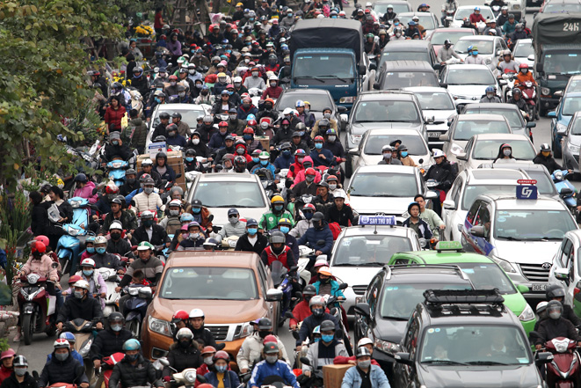
Nườm nượp có nghĩa là gì?
Giaỉ thích nghĩa từ khó hiểu
• Nườm nượp: (di chuyển) đông, nhiều, liên tục.

Slide 19
Đường phố bắt đầu hoạt động và huyên náo. Những chiếc xe tải nhỏ, xe lam, xích lô máy nườm nượp chở hàng hoá và thực phẩm từ những vùng ngoại ô về các chợ Bến Thành, Cầu Muối,… đánh thức cả thành phố dậy bởi những tiếng máy nổ giòn.
Thành phố mình đẹp quá! Đẹp quá đi!
Theo Nguyễn Mạnh Tuấn

Slide 20
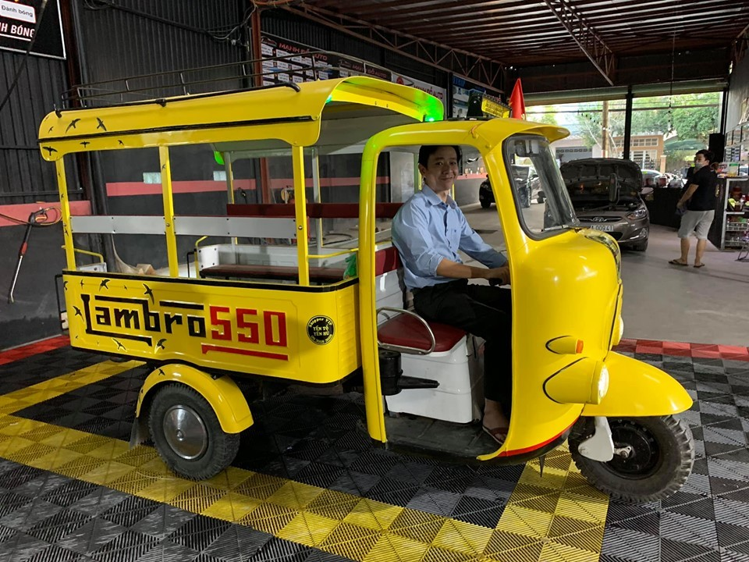
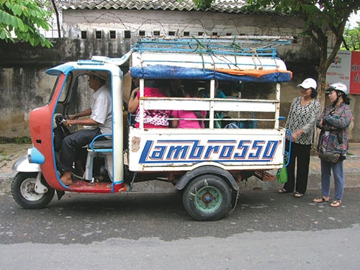
Giaỉ thích nghĩa từ khó hiểu
• Xe lam (xe có ba bánh, chạy bằng động cơ giống ô tô, nhưng nhỏ hơn, dùng để chở người, chở hàng.

Slide 21

Hoạt động
Luyện đọc nối tiếp theo nhóm đôi

Slide 22
HỌC SINH ĐỌC TOÀN BÀI

Slide 23
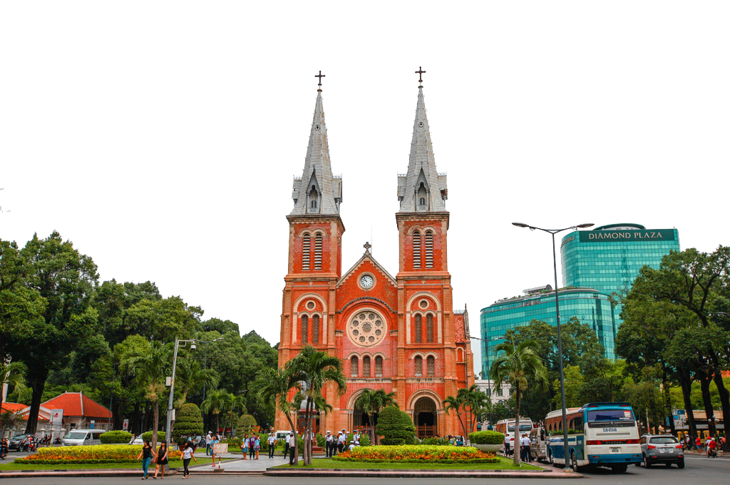
Hoạt động
Luyện đọc hiểu

Slide 24
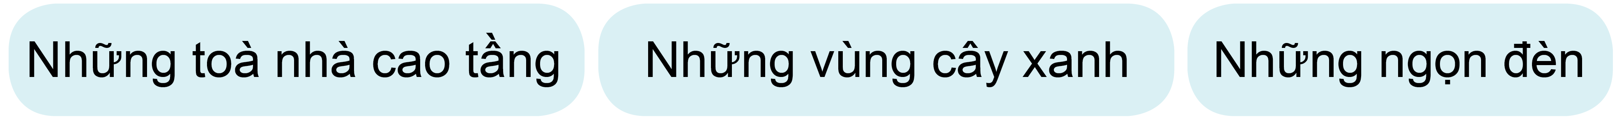
1. Sự thay đổi của thành phố trong bước chuyển huyền ảo của rạng đông được tả bằng những hình ảnh nào?
Mảng thành phố hiện ra trước mắt tôi đã biến màu trong bước chuyển huyền ảo của rạng đông. Mặt trời chưa xuất hiện nhưng tầng tầng lớp lớp bụi hồng ánh sáng đã tràn lan khắp không gian như thoa phấn trên những toà nhà cao tầng của thành phố, khiến chúng trở nên nguy nga, đậm nét. Màn đêm mờ ảo đang lắng dần rồi chìm vào đất. Thành phố như bồng bềnh nổi giữa một biển hơi sương. Trời sáng có thể nhận rõ từng phút một. Những vùng cây xanh bỗng oà tươi trong nắng sớm. Ánh đèn từ muôn vàn ô vuông cửa sổ loãng đi rất nhanh và thưa thớt tắt. Ba ngọn đèn đỏ trên tháp phát sóng Đài Truyền hình Thành phố có vẻ như bị hạ thấp và kéo gần lại. Mặt trời dâng chầm chậm, lơ lửng như một quả bóng bay mềm mại.

Slide 25

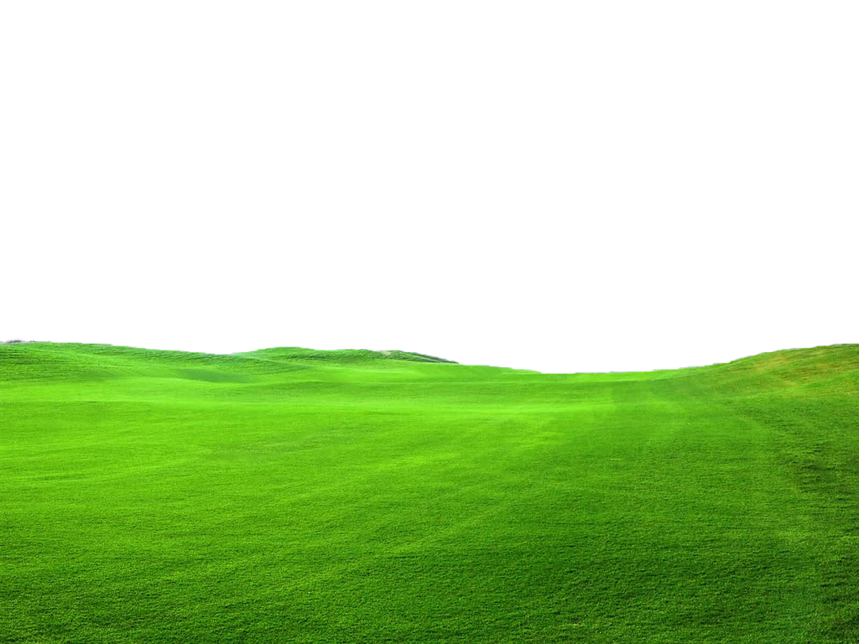

1. Sự thay đổi của thành phố trong bước chuyển huyền ảo của rạng đông được tả bằng những hình ảnh nào?
Những toà nhà cao tầng như được thoa phấn bởi tầng tầng lớp lớp bụi hồng ánh sáng tràn lan khắp không gian, khiến chúng trở nên nguy nga, đậm nét.
Những vùng cây xanh oà tươi trong nắng sớm.
Ánh đèn từ muôn vàn ô vuông cửa sổ loãng đi rất nhanh và thưa thớt tắt.

Slide 26
2. Em thích hình ảnh so sánh nào trong đoạn văn thứ hai? Vì sao?
Mảng thành phố hiện ra trước mắt tôi đã biến màu trong bước chuyển huyền ảo của rạng đông. Mặt trời chưa xuất hiện nhưng tầng tầng lớp lớp bụi hồng ánh sáng đã tràn lan khắp không gian như thoa phấn trên những toà nhà cao tầng của thành phố, khiến chúng trở nên nguy nga, đậm nét. Màn đêm mờ ảo đang lắng dần rồi chìm vào đất. Thành phố như bồng bềnh nổi giữa một biển hơi sương. Trời sáng có thể nhận rõ từng phút một. Những vùng cây xanh bỗng oà tươi trong nắng sớm. Ánh đèn từ muôn vàn ô vuông cửa sổ loãng đi rất nhanh và thưa thớt tắt. Ba ngọn đèn đỏ trên tháp phát sóng Đài Truyền hình Thành phố có vẻ như bị hạ thấp và kéo gần lại. Mặt trời dâng chầm chậm, lơ lửng như một quả bóng bay mềm mại.

Slide 27
2.Em thích hình ảnh so sánh nào trong đoạn văn thứ hai? Vì sao?
- Hình ảnh thành phố như bồng bềnh nổi giữa một biển hơi sương. Vì thấy thành phố thật lung linh, huyền ảo, trôi nổi như những lâu đài trong các câu chuyện cổ tích.
- Hình ảnh ba ngọn đèn đỏ trên tháp phát sóng Đài Truyền hình Thành phố có vẻ như bị hạ thấp và kéo gần lại. Vì nó miêu tả chuyển động của thời gian (mặt trời) một cách thú vị,…

Slide 28
Ý đoạn 1,2 muốn nói về điều gì?
Vẻ đẹp của Thành phố Hồ Chí Minh vào buổi sáng.

Slide 29
3.Những hình ảnh, âm thanh được nhắc đến ở đoạn văn thứ ba giúp em cảm nhận điều gì về Thành phố Hồ Chí Minh?
Đường phố bắt đầu hoạt động và huyên náo. Những chiếc xe tải nhỏ, xe lam, xích lô máy nườm nượp chở hàng hoá và thực phẩm từ những vùng ngoại ô về các chợ Bến Thành, Cầu Muối,… đánh thức cả thành phố dậy bởi những tiếng máy nổ giòn.

Slide 30
3.Những hình ảnh, âm thanh được nhắc đến ở đoạn văn thứ ba giúp em cảm nhận điều gì về Thành phố Hồ Chí Minh?
Thành phố vào buổi sáng rất sôi động và phát triển.

Slide 31
Ý đoạn 3 muốn nói về điều gì?
Những âm thanh huyên náo ở Thành phố Hồ Chí Minh vào buổi sáng.

Slide 32
4. Hai câu văn cuối bài thể hiện tình cảm gì của tác giả với Thành phố Hồ Chí Minh?
Thành phố mình đẹp quá! Đẹp quá đi!

Slide 33
4. Hai câu văn cuối bài thể hiện tình cảm gì của tác giả với Thành phố Hồ Chí Minh?
Hai câu văn cuối bài thể hiện tình yêu tha thiết và niềm tự hào về Thành phố Hồ Chí Minh của tác giả.

Slide 34
- Qua bài đọc chúng ta thấy cảnh vật buổi sáng ở Thành phố Hồ Chí Minh như thế nào?
Nội dung: Cảnh vật của Thành phố Hồ Chí Minh vào buổi sáng thật đẹp, đầy sức sống.
- Đối với Thành phố Hồ Chí Minh tác giả cảm thấy như thế nào?
Ý nghĩa: Tình yêu, niềm tự hào của tác giả về vẻ đẹp của thành phố mang tên Bác.

Slide 35
Hoạt động
Luyện đọc lại

Slide 36
Nhắc lại giọng đọc của bài đọc
Giọng đọc toàn bài
- Toàn bài đọc với giọng thong thả, tươi vui, câu cuối đọc với giọng tự hào.
- Nhấn giọng ở những từ ngữ tả vẻ đẹp của cảnh, gợi tả âm thanh,...

Slide 37
Ánh đèn từ muôn vàn ô vuông cửa sổ/ loãng đi rất nhanh/ và thưa thớt tắt.// Ba ngọn đèn đỏ/ trên tháp phát sóng Đài Truyền hình Thành phố/ có vẻ như bị hạ thấp/ và kéo gần lại.// Mặt trời dâng chầm chậm,/ lơ lửng như một quả bóng bay mềm mại.//
Đường phố bắt đầu hoạt động/ và huyên náo.// Những chiếc xe tải nhỏ,/ xe lam,/ xích lô máy/ nườm nượp chở hàng hóa/ và thực phẩm/ từ những vùng ngoại ô/ về các chợ Bến Thành,/ Cầu Muối,…/ đánh thức cả thành phố dậy/ bởi những tiếng máy nổ giòn.//
Thành phố mình đẹp quá !// Đẹp quá đi!//

Slide 38

Luyện đọc theo nhóm đôi

Slide 39
Thi đua đọc trước lớp

Slide 40


Hãy nêu nội dung và ý nghĩa của bài?
Nội dung: Cảnh vật của Thành phố Hồ Chí Minh vào buổi sáng thật đẹp, đầy sức sống.
Ý nghĩa: Tình yêu, niềm tự hào của tác giả về vẻ đẹp của thành phố mang tên Bác.

Slide 41

Tạm biệt
Hẹn gặp lại!

